Slide 1
PROJEKT „MAŁY UNIWERSYTET TRADYCJI” Inicjatywa „Zgodnie z lokalną tradycją”

Slide 2
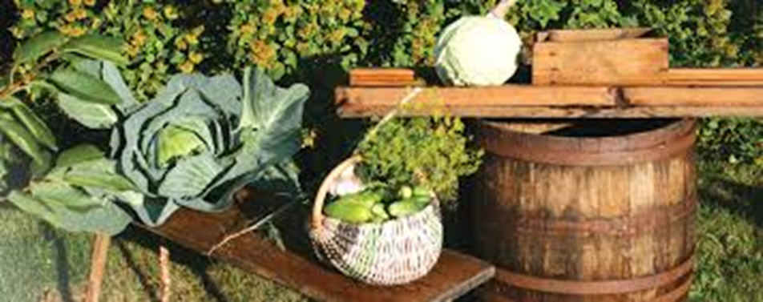
Poznajemy ludową tradycję kiszenia kapusty

Slide 3
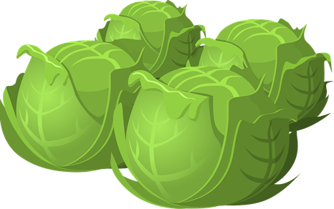
PRZYSŁOWIA „Lepsza swoja kapusta niźli cudza gęś tłusta” „Póki kapusta w kłodzie, bieda nie dobodzie”

Slide 4
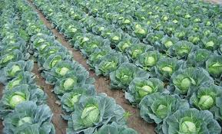
Październik to według ludowych zwyczajów i obrzędów najlepszy miesiąc na kiszenie kapusty. Jak mówiło ludowe porzekadło kapustę należało ukisić do końca października, gdyż później mogła się zepsuć.

Slide 5
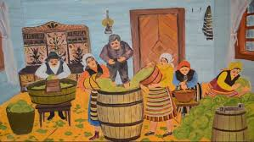
Kiszenie kapusty było kiedyś wielkim wydarzeniem, które gromadziło całe rodziny. Proces kiszenia skupiał w kuchni całą rodzinę, przyjaciół, a nawet sąsiadów i każdy jego uczestnik miał wyznaczone oddzielne zadanie. Wszyscy spotykali się razem przy wspólnej pracy, rozmawiali ze sobą, śmiali się, plotkowali, opowiadali różne historie i śpiewali do białego rana.

Slide 6
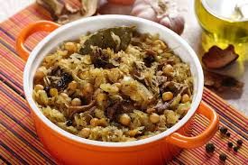
Początkowo kiszono głównie kapustę, którą spożywano w dość dużych ilościach, zwłaszcza w wiejskich i biednych domach, w których przetrwanie zimy zależało od ilości zbiorów i ich zaprawy. Kiszoną kapustę dodawano wtedy głównie do gotowanego grochu lub ziemniaków.

Slide 7
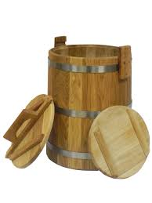
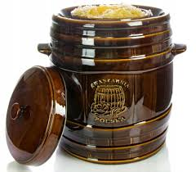
Kiszenie rozpoczynało się wczesnym rankiem, a kończyło późnym wieczorem. Do kiszenia kapusty potrzebna była solidna, drewniana beczka, którą trzeba było dokładnie sprawdzić i przygotować. W tym celu wybierano beczkę najlepiej z drewna dębowego, ale mogło być to równie dobrze inne drewno z drzewa liściastego. Kiszono również w beczkach glinianych.

Slide 8
Beczkę napełniano wodą, aby sprawdzić czy nie przecieka, a następnie dokładnie myto, szorowano i wyparzano wrzącą wodą. Do środka wrzucano rozgrzane w ogniu kamienie i nakrywano lnianym płótnem, aby dokładnie ją odkazić. Podobnie postępowano z balią i ubijakiem do kapusty.

Slide 9
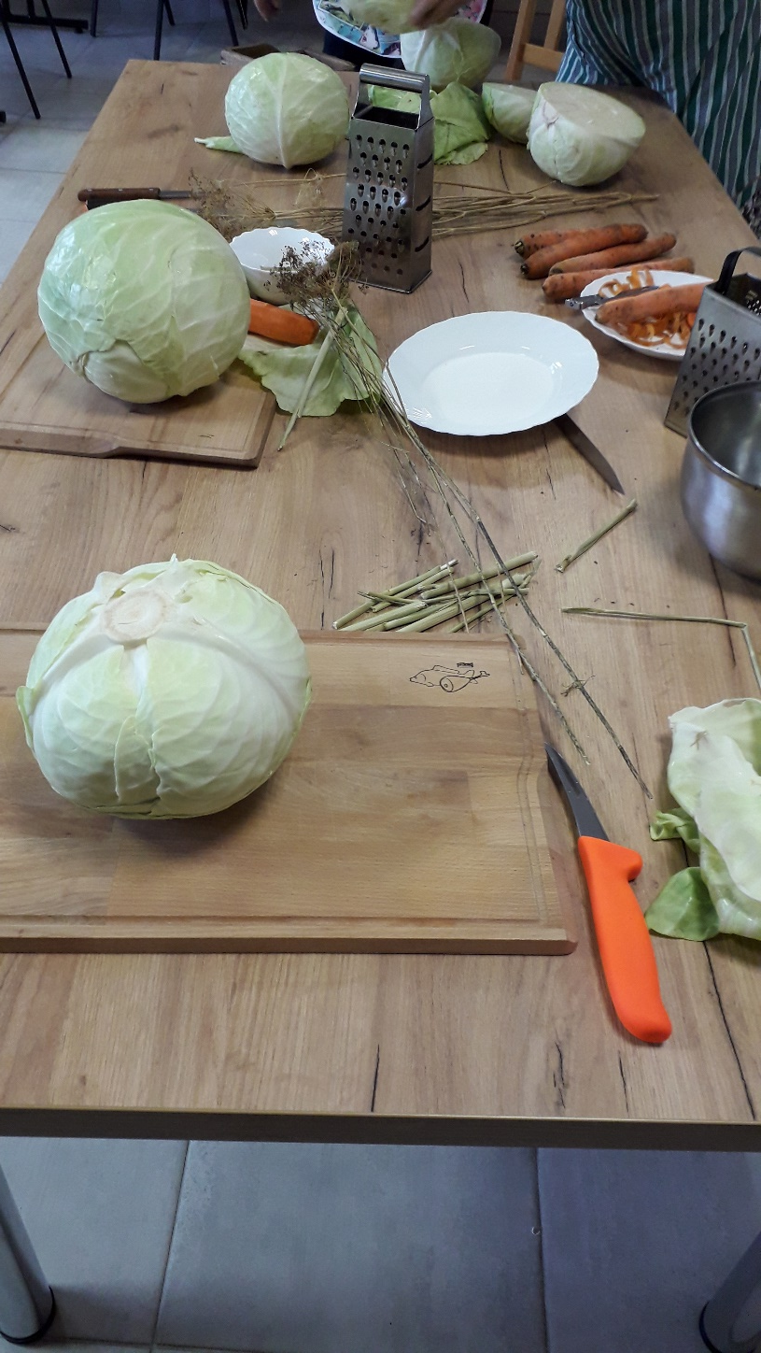
Kapustę obierano z brudnych i uszkodzonych liści, które nie nadawały się do przetworu, a następnie rozkrawano główki, usuwano z środka tak zwane głąby i drobno siekano nożem.

Slide 11
Tak ubierały się wiejskie kobiety sprzed 70-80 lat: spódnica marszczona, „kopiasta”, fartuch zapinany na „troczki”, obowiązkowo, chusta na głowie zawiązana „na babkę”, dzisiaj: podomka, mały, kolorowy fartuszek… raczej bez chustki na głowie.

Slide 13
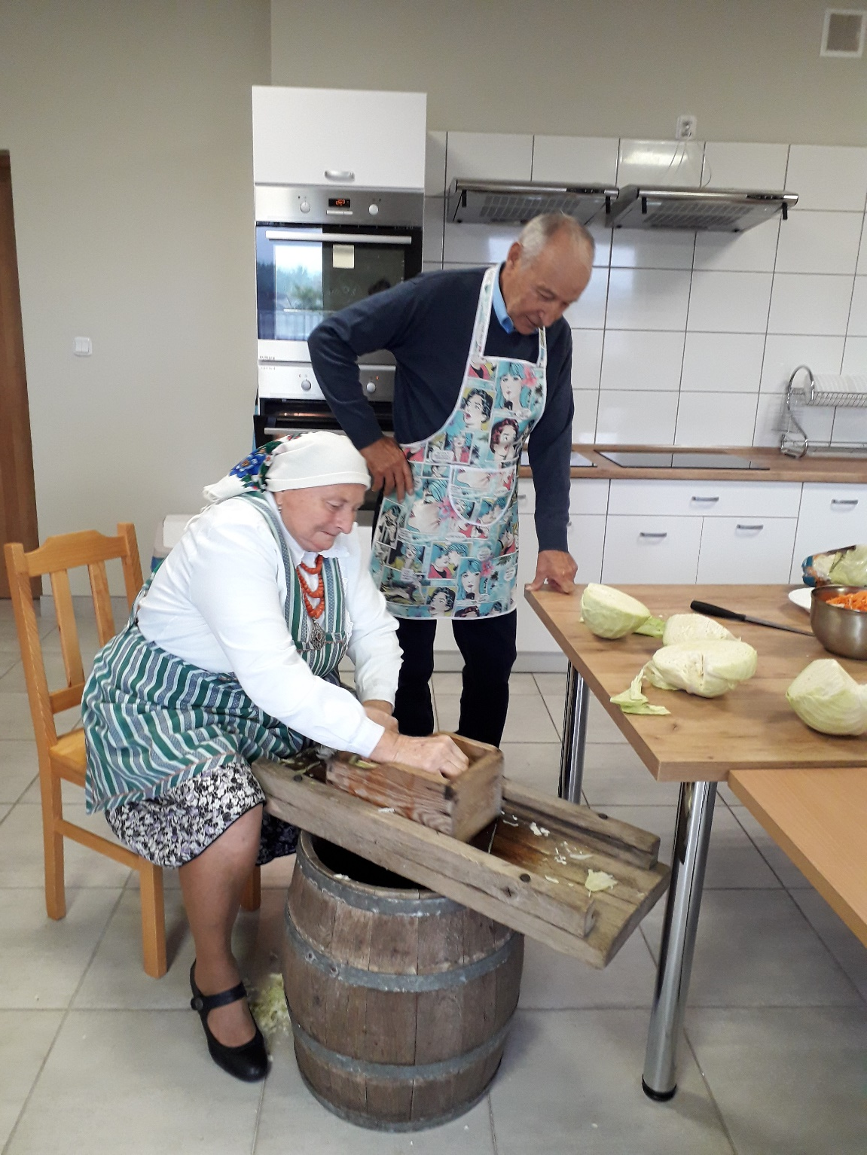
Z czasem do krojenia kapusty zaczęto używać szatkownicy.

Slide 15
Poszatkowaną kapustę posypywano solą i dodawano do niej wedle uznania: marchew, nasiona kopru, ziarna pieprzu, liście laurowe, mogła to być także kromka chleba, jagody jałowca i jabłka winne.

Slide 16
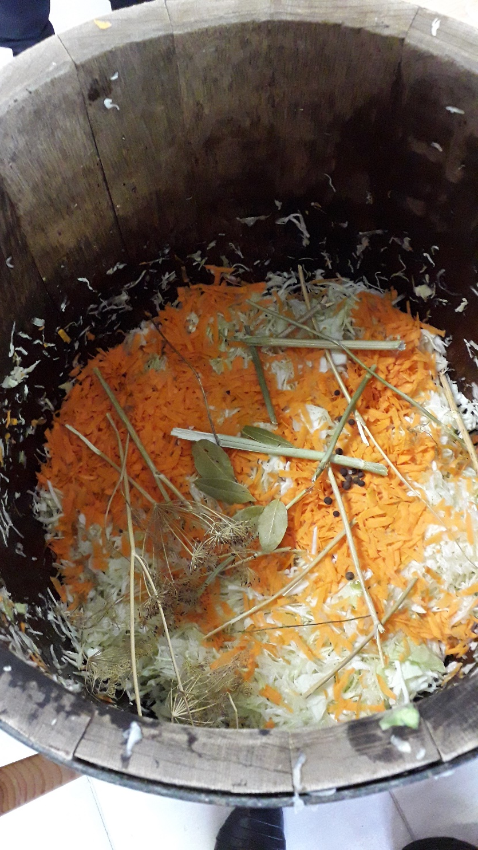
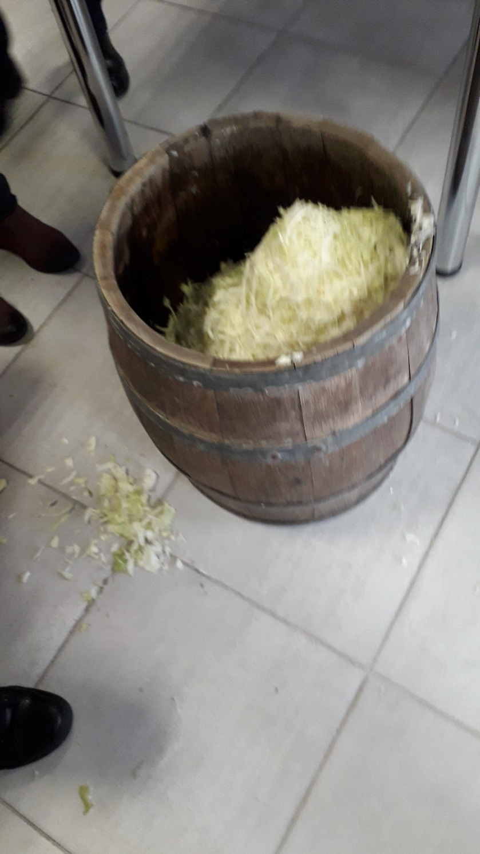

Slide 17
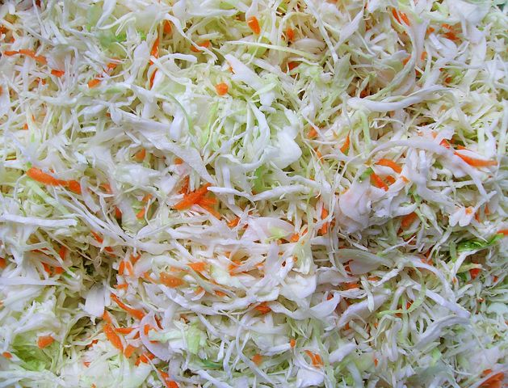

Slide 18
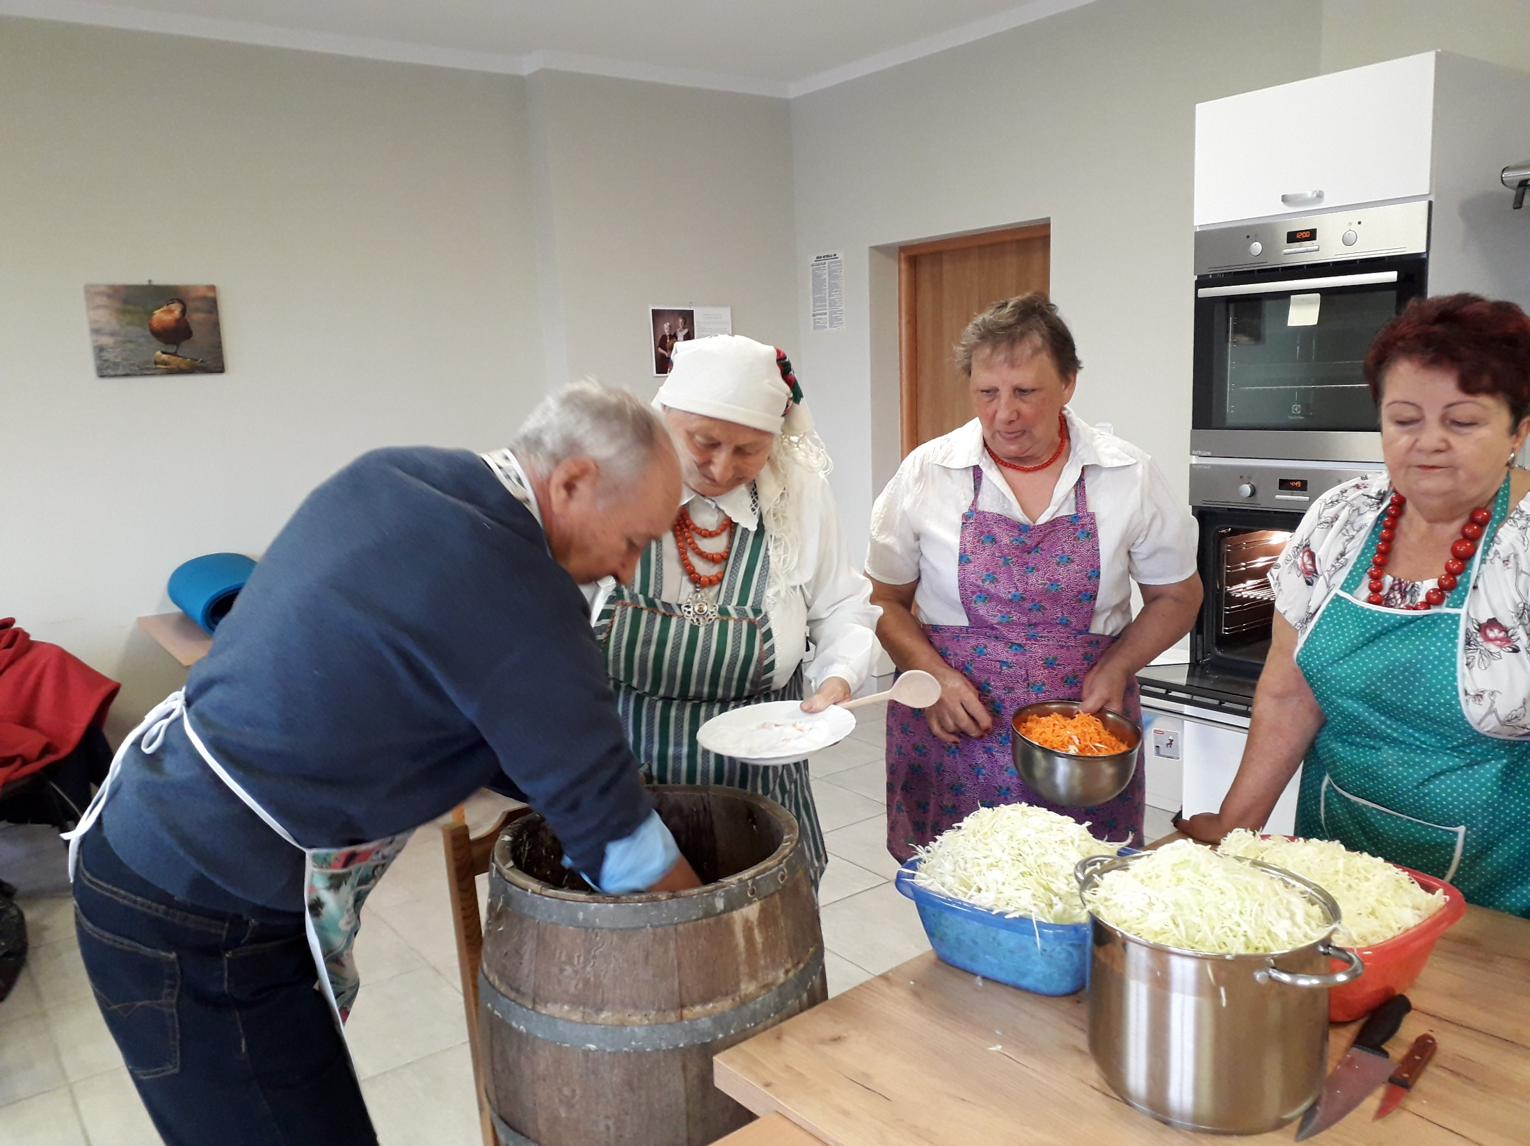

Slide 19
Każda warstwa deptana była gołymi nogami. Zanim jednak ubijacze zdążyli zacząć deptać nogi musiały być wymoczone w wodzie z solą, dokładnie wymyte i wysuszone, czasem nawet w trzech albo czterech misach wody. Dopiero wtedy mogli być dopuszczeni do pracy.

Slide 20
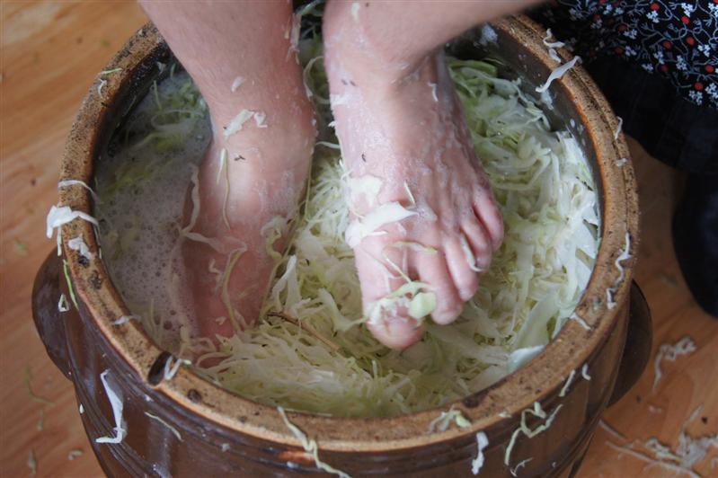

Slide 21
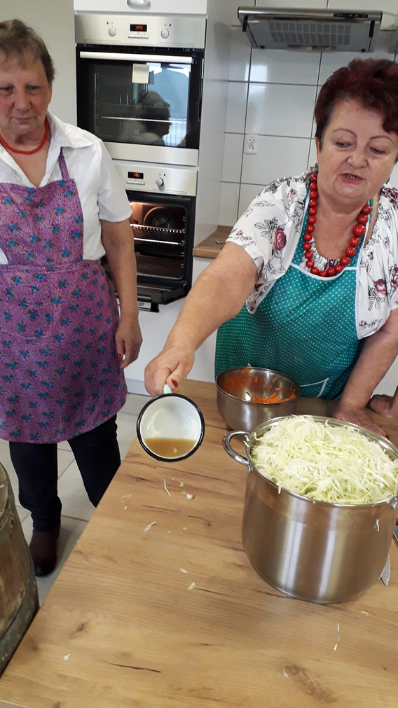
Każdą warstwę deptano do momentu, aż nie wytworzył się sok i tak długo aż nie napełniono beczki po sam brzeg. Z czasem do ubijania zaczęto używać drewnianego narzędzia, zwanego ubijakiem.

Slide 22
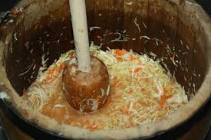

Slide 23
Baryłka/beczka musiała stać w ciepłym miejscu przez tydzień – najlepiej zaraz obok pieca, ponieważ wysoka temperatura sprzyjała procesowi kiśnięcia. Po tygodniu przenoszono beczkę do zimnego pomieszczenia i kapustę jeszcze raz ugniatano.

Slide 24
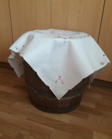
Na samym końcu kapustę przykrywano płócienną ściereczką

Slide 25
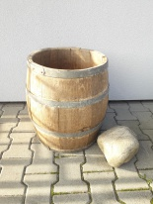
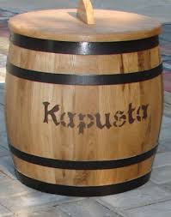
oraz drewnianą pokrywką i przygniatano kamieniem.

Slide 26
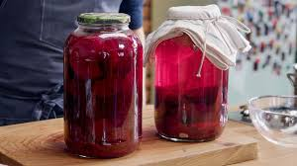
Kwas, który wytwarzał się w czasie procesu fermentacji również był wykorzystywany, głównie do zakwaszania barszczu i żuru – w polskim domostwie nic nie mogło się zmarnować.

Slide 27
„Kiszenie kapusty” Wielki rwetes dziś u Basi, bo kapustę Basia kwasi. Szatkownica poszła w taniec, to ci było szatkowanie. Rach ciach, ciach obereczka, już kapusty pełna beczka. Zaraz Basia ją przyprawi, doda soli i żurawin.

Slide 28
Potem ją ubije wałkiem, aż ubita będzie całkiem. Rach ciach, ciach obereczka, już kapusty pełna beczka. Zaraz deska ją przyciśnie, niech kapusta w beczce kiśnie. Już kapusta wzbiera sokiem, sok spod deski spływa bokiem. Rach ciach, ciach obereczka, już kapusty pełna beczka.

Slide 29
Jaka pyszna ta kapusta, że aż sama idzie w usta, więc ją jemy na surowo, na surowo, bo to zdrowo. Rach ciach, ciach obereczka, już kapusty pusta beczka.

Slide 30
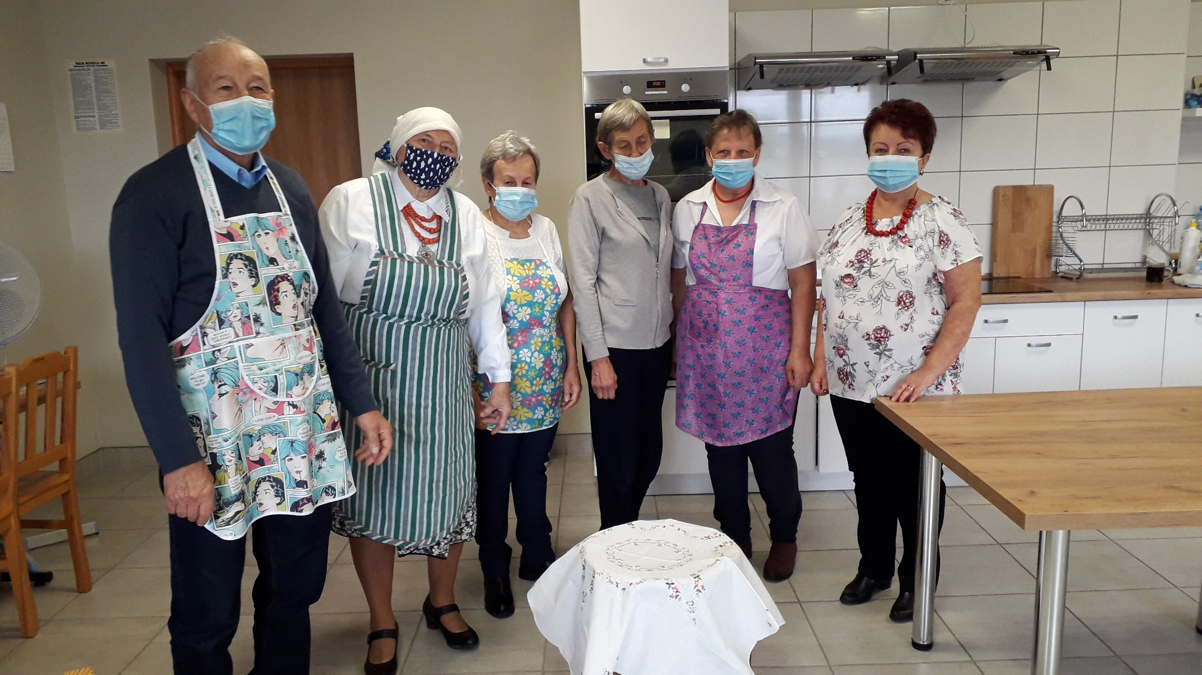
Dziękujemy za uwagę

